Slide 1
Bango la Ufuatiliaji wa Viwango vya Virusi na Ushauri Ulioimarishwa wa Utiifu kwa Watu wazima, wasio wajawazito au wasionyonyesha

Slide 2
Zana hii ya kazi iliundwa na ICAP katika Chuo Kikuu cha Columbia kwa ufadhili kutoka kwa Mpango wa Dharura wa Rais wa Marekani wa UKIMWI (PEFPAR) kupitia Vituo vya Kudhibiti na Kuzuia Magonjwa (CDC) chini ya makubaliano ya ushirikiano #U2GGH000994. Yaliyomo haya ni wajibu wa kipekee wa waandishi na hayawakilishi maoni ya Serikali ya Marekani.
Bango hili linakusudiwa kutumiwa na wahudumu wa afya ili kutoa maelezo kwa wagonjwa wanaoishi na HIV na familia zao. Kwa maswali kuhusu yaliyomo au matumizi yake, tafadhali wasiliana na ICAP kwenye icap-communications@columbia.edu.

Slide 3
Jinsi ya Kutumia Bango la Kufuatilia Viwango vya Virusi na Ushauri Ulioimarishwa wa Utiifu
Lengo la bango hili ni kutoa maelezo kuhusu ufuatiliaji wa viwango vya virusi kwa wagonjwa wanaopokea ARV ili kuweza kufafanua maana ya matokeo ya viwango vya virusi, na kusaidia na ushauri na utathmini wa utiifu hasa kati ya walio na viwango vya juu vya virusi ambao wanastahili ushauri ilioimarishwa wa utiifu. Ilitengenezewa wahudumu mbalimbali wa afya (k.m. washauri wa utiifu, madaktari, wauguzi, wanafamasia, wahudumu wa afya katika jamii) ambao wanawahudumia wagonjwa wanaoishi na HIV na familia zao katika kuweka ni wapi kipimo cha viwango vya virusi kinatekelezwa.
Kila kadi, au seti ya kadi, inalenga mada fulani maalum kwa huduma na usaidizi wa wagonjwa wanaotumia ARV ambao watapimwa viwango vya virusi au ambao tayari wana matokeo ya viwango vya virusi. Mada hizi zina msimbo wa rangi ili kuwa rahisi kutumia.
Maelekezo kuhusu jinsi ya kutumia bango:
Weka bango mezani ili mgonjwa aweze kuona picha vizuri wakati unatumia upande mwingine wa manukuu.
Ujumbe muhimu wa kuonyesha wagonjwa pamoja na maagizo kwa watoa huduma yamewekwa kwa koza.
Kuna manukuu ya kuanzisha na kuelekeza mazungumzo na mgonjwa, ikiwa ni pamoja na maswali maalum ya kupitia mada zilizoshughulikiwa na kutathmini ufahamu wa mgonjwa.
Kuna kadi nyingine za ziara maalum, ikiwa ni pamoja na wakati wa kuanza ARV, wakati kipimo cha viwango vya virusi kinapotumwa, na wakati matokeo yanapopatikana. Ikiwa matokeo ya viwango vya virusi ni chini ya 1000 kuna kadi zinazolingana za kutumia. Ikiwa matokeo ya viwango vya virusi ni chini ya 1000 au zaidi kuna mafuatano ya kadi ya kutumika ili kufafanua matokeo na kutekeleza vikao vya ushauri ulioimarishwa wa utiifu.
Hati tofauti, zana ya Mpango Ulioimarishwa wa Utiifu, hutumika kunakili matokeo na mpango wa kadi za 5-18 na inapaswa kujumuishwa katika faili ya mgonjwa.
Baada ya kikao cha kwanza kilichoimarishwa cha ushauri wa utiifu (cha pili na zaidi), anzisha kikao kwa kutumia kadi ya 16 na urudie kadi za 5-15 kama inavyohitajika.
Notes:
Nyekundu Iliyokoleza = Ziara ya kwanza
Nyekundu = ziara ya kwanza na zinazofuatia
Rangi ya Machungwa= Ya kujadiliwa nyakati tofauti katika ujauzito na huduma ya baada ya kujifungua
Kijani kibichi = Wakati wa kujifungua na ziara za mapema za baada ya kujifungua
Bluu = Ziara za mapema za kumfuatilia mtoto
Zambarau = Ziara za kumsaidia kumlisha mtoto mchanga
Nevi = Wakati mtoto anapojulikana kwamba ameambukizwa HIV

Slide 4
Mada ya Kadi (inayoonyeshwa pia kwa mgonjwa)
Picha kutoka mbele ya kadi
UJUMBE MUHIMU:
Unaonyeshwa pia kwa wagonjwa
___________________________________________________________________________________________________________________
VIPENGELE VYA KUZUNGUMZIA:
Baadhi ya maagizo kwa watoa huduma
Manukuu ya kuanzia na kuelekeza mazungumzo
Vipengele vya kuzungumzia vimewekwa koza
________________________________________________________________________________________________________________________________________________________________________________
Tupitie kwa Pamoja:
Vipengele vya kuelekeza upitiaji pamoja na mgonjwa
_____________________________________________________________________________________
Hati:
Huelezea watoa huduma ni fomu gani ya kutumia ili kuandika majadiliano na mgonjwa
Maagizo kwa Watoa Huduma:
Huwapa watoa huduma maagizo maalum kuhusu kutangamana na mazungumzo yao na mgonjwa

Slide 5
Ustadi mzuri wa ushauri na mawasiliano
Ustadi mzuri wa ushauri na mawasiliano ni muhimu. Hapa kuna baadhi ya vidokezo muhimu:
Hakikisha unamwangalia mgonjwa kila wakati
Kaa mkiangaliana uso kwa uso
Ongea wazi na kwa sauti isiyo ya kutisha
Usiwe mtu wa kuhukumu, kuwa mwenye heshima - usilaumu au kukosoa!
Ili kufanikiwa zaidi katika kuongeza utiifu wa ARV, tumia mbinu ifuatayo (O- Maswali ya kawaida, A-Uthibitisho, R - Kusikiliza kwa makini, S- Taarifa za muhtasari):
O: Maswali ya kawaida (epuka maswali ambayo yanajibiwa Ndiyo/Hapana)
Je, ni nini huifanya iwe vigumu kutumia ARV zako kila siku?
Ni nini ulichokifanya tayari kujaribu na kutumia ARV zako kila siku?
Unafikiria ni nini kinachoweza kufanyika ukiendelea kutumia ARV zako kama unavyofanya sasa?
A: Uthibitisho
Ninashukuru kwamba unaweza kuwa mwaminifu kuhusu njia unayotumia ARV.
Kwa hakika wewe ni mtu mbunifu kudhibiti changamoto nyingi sana.
Umejitahidi sana kutumia dawa zako licha ya changamoto hizi.
O Maswali ya kawaida
A Uthibitisho
R Kusikiliza kwa makini
S Taarifa kwa ufupi
R: Kusikiliza kwa makini
Una wasiwasi kama ni muhimu kutumia ARV zako.
Kwa hivyo ulisema unakasirika unapofikiria kuhusu kutumia ARV zako na hiyo inaifanya iwe vigumu sana.
Ninachosikia ukisema ni una hofu, afya yako sio muhimu katika matatizo yako sasa hivi.
S: Taarifa kwa ufupi
Acha nione kama ninaelewa hadi sasa. Unatatizika kutumia ARV zako kwa sababu unataka kuwa mzima na mwenye afya, lakini pia una matatizo mengine maishani mwako ambayo yanaifanya iwe vigumu kuzingatia afya yako.
Hivi ndivyo nimesikia ukisema, niambie kama ni sahihi. Unajihisi sawa unapokosa kumeza dozi na unahisi kuwa huna uhakika kama ARV ni muhimu kukufanya kuwa mwenye afya.
Notes:
Nyekundu Iliyokoleza = Ziara ya kwanza
Nyekundu = ziara ya kwanza na zinazofuatia
Rangi ya Machungwa= Ya kujadiliwa nyakati tofauti katika ujauzito na huduma ya baada ya kujifungua
Kijani kibichi = Wakati wa kujifungua na ziara za mapema za baada ya kujifungua
Bluu = Ziara za mapema za kumfuatilia mtoto
Zambarau = Ziara za kumsaidia kumlisha mtoto mchanga
Nevi = Wakati mtoto anapojulikana kwamba ameambukizwa HIV

Slide 6
Jinsi ya Kutumia Bango la Kadi za Ishara za Ushauri:
Kwa Ziara
Inaanzisha ART: 1
Inatuma kipimo cha viwango vya virusi: 2
Kipimo cha kwanza cha viwango vya virusi kiko chini: 3
Kipimo cha kwanza cha viwango vya virusi kiko juu: 4
Ushauri ulioimarishwa wa utiifu: 5 – 15
Kipimo cha kufuatilia viwango vya virusi: 16
Kipimo cha kufuatilia viwango vya virusi kiko chini: 17
Kipimo cha kufuatilia viwango vya virusi kiko juu: 18

Slide 7
MADA ZA KADI ZA ISHARA ZA USHAURI
Jinsi ya kutumia bango la kufuatilia viwango vya virusi na ushauri ulioimarishwa wa utiifu
Ustadi mzuri wa ushauri na mawasiliano
Unaanza kutumia ARV
Je, viwango vya virusi ni nini?
Viwango vya virusi viko CHINI
Viwango vya virusi viko JUU
Unatumia aje ARV?
Je, kuna changamoto gani za kutumia ARV zako? (1 kati ya 3)
Je, kuna changamoto gani za kutumia ARV zako? (2 kati ya 3)
Je, kuna changamoto gani za kutumia ARV zako? (3 kati ya 3)
Vidokezo vya kuboresha kutumia ARV (1 kati ya 3)
Vidokezo vya kuboresha kutumia ARV (2 kati ya 3)
Vidokezo vya kuboresha kutumia ARV (3 kati ya 3)
Msaada wa ziada wa kusaidia kutumia ARV
Kukumbuka kutumia ARV
Kuelewa ARV zako
Kudhibiti siri na kupata msaada
Ufuatiliaji wa jinsi unavyotumia ARV
Umefanikiwa kupunguza viwango vyako vya virusi
ARV hazifanyi kazi vizuri
Notes:
Nyekundu Iliyokoleza = Ziara ya kwanza
Nyekundu = ziara ya kwanza na zinazofuatia
Rangi ya Machungwa= Ya kujadiliwa nyakati tofauti katika ujauzito na huduma ya baada ya kujifungua
Kijani kibichi = Wakati wa kujifungua na ziara za mapema za baada ya kujifungua
Bluu = Ziara za mapema za kumfuatilia mtoto
Zambarau = Ziara za kumsaidia kumlisha mtoto mchanga
Nevi = Wakati mtoto anapojulikana kwamba ameambukizwa HIV

Slide 8
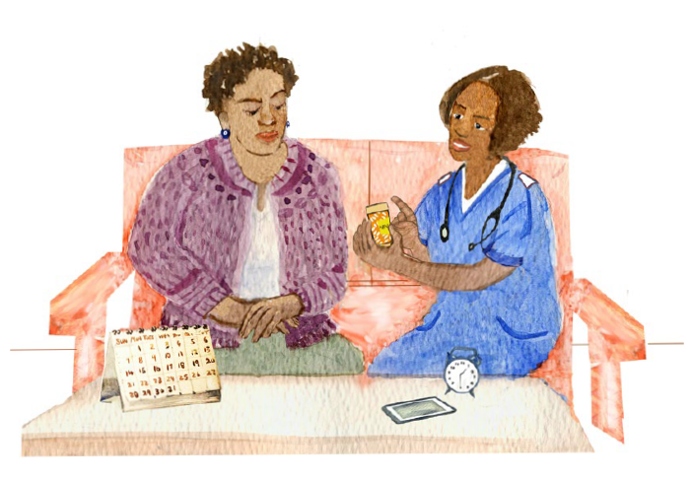
1. Unaanza kutumia ARV
ARV hukomesha HIV dhidi ya kutengeneza virusi zaidi, hivyo basi kukuwezesha kuwa mwenye afya zaidi.
Ni muhimu kutumia ARV kila siku kama ulivyoagizwa na daktari.
Katika miezi sita, tutakagua viwango vyako vya virusi ili kuona kama ARV zinafanya kazi vizuri.

Slide 9
1. Unaanza kutumia ARV
Picha kutoka mbele ya kadi
UJUMBE MUHIMU:
ARV hukomesha HIV dhidi ya kutengeneza virusi zaidi, hivyo basi kukuwezesha kuwa mwenye afya zaidi.
Ni muhimu kutumia ARV kila siku kama ulivyoagizwa na daktari.
Katika miezi sita, tutakagua viwango vyako vya virusi ili kuona kama ARV zinafanya kazi vizuri.
VIPENGELE VYA KUZUNGUMZIA:
Je, unajua nini kuhusu ARV?
Wakati HIV iko mwilini bila ARV, hutengeneza virusi vingi, ambavyo hukufanya uwe mgonjwa na uwe na uwezo zaidi wa kuwaambukiza wapenzi unaoshiriki nao ngono na kutoka kwa mama hadi mtoto (MTCT) wakati wa ujauzito na unyonyeshaji.
ARV hukomesha HIV dhidi ya kutengeneza virusi zaidi na hukusaidia kuzuia kuwa mgonjwa.
Ni muhimu kutumia ARV zote kila siku kama ulivyoambiwa na mtoa huduma wako ili kuhakikisha zinafanya kazi vizuri na kuzuia HIV kukudhuru.
ARV sio tiba ya HIV, hiyo ndio maana ni lazima uendelee kuzitumia.
Tutafanya kipimo kinachoitwa viwango vya virusi katika miezi sita ili kuona kama ARV zinafanya kazi vizuri. Ikiwa unatumia ARV kila siku na zinafanya kazi vizuri, viwango vya virusi kwa kawaida vitakuwa chini (chini ya 1000) baada ya miezi sita.
Kuchelewa kumeza dozi ni bora kuliko kukosa dozi.
Kudumisha viwango vya virusi vikiwa chini katika mwili wako ina faida nyingi:
Hukusaidia kuishi maisha marefu.
Huzuia magonjwa mabaya dhidi ya kukua baada ya muda. Viwango vya chini vya virusi husaidia seli zako zinazokabiliana na magonjwa, zinazoitwa CD4, kuongezeka na kuzuia magonjwa.
Huweka ubongo wako ukiwa wenye afya. Kuwa na viwango vya chini vya virusi huzia ubongo wako kuharibika.
Hukuzuia dhidi ya ziara za ziada za kliniki.
Kutumia kondomu kila wakati ndio njia bora ya kuzuia kueneza HIV kwa wapenzi wako unaoshiriki ngono nao. Kuwa na viwango vya chini vya virusi kunaweza kusaidia zaidi.
Viwango vya chini vya virusi husaidia kuzuia kuenea kwa HIV kwa mtoto wako wakati wa ujauzito au kunyonyesha na kutampatia mtoto wazazi wenye nguvu na afya.
Tupitie kwa Pamoja:
Kwa maneno yako mwenyewe, ARV hufanya nini?
Je, kuna faida gani za kutumia ARV?
Je, unafikiria ni nini kitakuwa kigumu kuhusu kutumia ARV kila siku?
Ni dawa gani unazotumia na unazitumia lini?

Slide 10
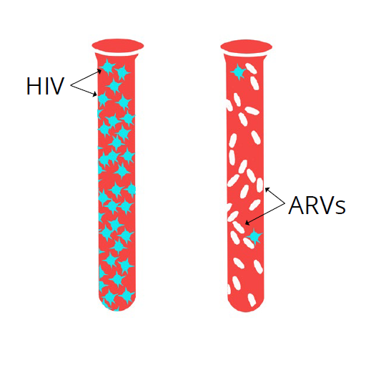
2. Je, viwango vya virusi ni nini?
ARV hukomesha HIV dhidi ya kutengeneza virusi zaidi, inayokuwezesha kuwa mwenye afya zaidi na kuzuia virusi hivyo dhidi ya kukudhuru.
Viwango vya virusi hupima kiasi cha HIV kilicho kwenye damu na kama ARV inafanya kazi vizuri - lengo likiwa viwango vya chini vya virusi.
Ni muhimu sana kujua matokeo yako ya viwango vya virusi. Hakikisha umerudi tena na uulize matokeo yako ya viwango vya virusi.

Slide 11
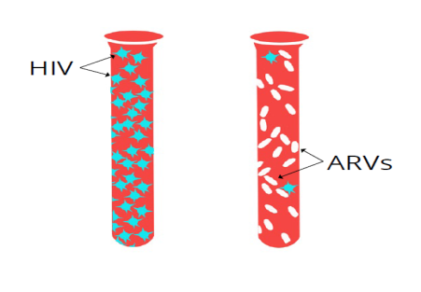
2. Je, viwango vya virusi ni nini?
Picha kutoka mbele ya kadi
UJUMBE MUHIMU:
ARV hukomesha HIV dhidi ya kutengeneza virusi zaidi, inayokuwezesha kuwa mwenye afya zaidi na kuzuia virusi hivyo dhidi ya kukudhuru.
Viwango vya virusi hupima kiasi cha HIV kilicho kwenye damu na kama ARV inafanya kazi vizuri - lengo likiwa viwango vya chini vya virusi.
Ni muhimu sana kujua matokeo yako ya viwango vya virusi. Hakikisha umerudi tena na uulize matokeo yako ya viwango vya virusi.
VIPENGELE VYA KUZUNGUMZIA:
Wakati HIV iko mwilini bila ARV, huzalisha virusi vingi, ambavyo hukufanya uwe mgonjwa na uwe na uwezo zaidi wa kuwaambukiza wapenzi unaoshiriki nao ngono na kutoka kwa mama hadi mtoto (MTCT) wakati wa ujauzito na unyonyeshaji.
Kipimo cha “viwango vya virusi” hupima kiasi cha virusi kilicho katika tone moja la damu.
ARV hukomesha HIV dhidi ya kutengeneza virusi zaidi na huleta chini viwango vya virusi.
Ikiwa una viwango vya juu vya virusi, huenda usionekane mgonjwa, lakini virusi hivyo vinadhuru mwili wako (na kusababisha seli za CD4 kupungua), na baada ya muda huzalisha virusi zaidi za kukufanya uwe mgonjwa.
ARV sio tiba ya HIV, hiyo ndio maana ni lazima uendelee kuzitumia.
Ikiwa ARV zinafanya kazi vizuri, na unazitumia kila siku, viwango vya virusi kwa kawaida vitakuwa chini (chini ya 1000) baada ya miezi sita.
Lengo ni kuwa na viwango vya chini vya virusi lakini kuwa na idadi ya juu ya CD4.
Idadi ya CD4 hutumika pia kuona kama ARV inafanya kazi, lakini viwango vya virusi ni sahihi zaidi. Kwa sababu ya hii, huenda katika mustakabali vipimo vya CD4 visifanywe tena.
Kudumisha viwango vya virusi vikiwa chini katika mwili wako ina faida nyingi: Kudumisha ubongo wako ukiwa wenye afya, kuzuia magonjwa mabaya, kutoenda kliniki, na kuwaweka wapenzi wako unaoshiriki nao ngono wakiwa salama.
Tafadhali rudi tena baada ya wiki _____ kwa matokeo ya viwango vya virusi. Tutawasiliana na wewe haraka ikiwa itahitajika.
Ikiwa matokeo ya viwango vya virusi viko chini (chini ya 1000) utaweza basi kuja kwenye kituo cha afya mara chache mradi uendelee kutumia ARV zako.
Tupitie kwa Pamoja:
Kwa maneno yako mwenyewe, je, viwango vya virusi ni nini?
Je, lengo ni kuwa na viwango vya juu au vya chini vya virusi?
Je, kuna faida gani za kufikia viwango vya chini vya virusi?
Uliagizwa lini kuchukua matokeo yako ya viwango vya virusi? Tunaweza kuwasiliana na wewe haraka ikiwa itahitajika.

Slide 12
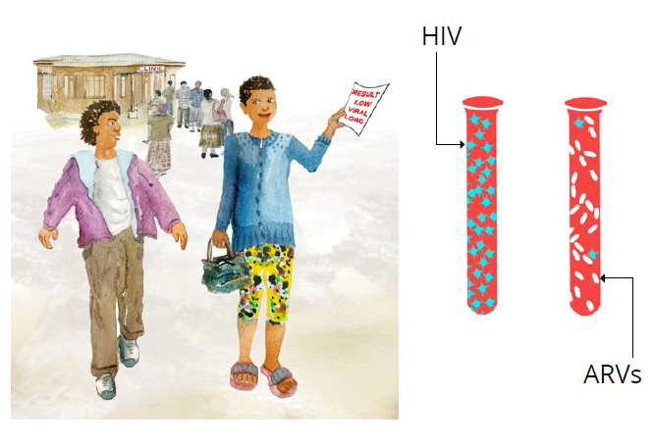
3. Viwango vya virusi viko CHINI
Viwango vya chini vya virusi humaanisha unatumia ARV zako vizuri na zinafanya kazi.
Hii haimaanishi unaweza kukomesha ARV.
Endelea kutumia ARV zako kila siku.

Slide 13
3. Viwango vya virusi viko CHINI
Picha kutoka mbele ya kadi
UJUMBE MUHIMU:
Viwango vya chini vya virusi humaanisha unatumia ARV zako vizuri na zinafanya kazi.
Hii haimaanishi unaweza kukomesha ARV.
Endelea kutumia ARV zako kila siku.
VIPENGELE VYA KUZUNGUMZIA:
Viwango vya chini vya virusi (chini ya 1000) [ingiza matokeo ya mgonjwa hapa] ni ishara kwamba unatumia ARV zako vizuri na dawa zinafanya kazi.
Hii haimaanishi unaweza kukomesha kutumia ARV zako au kutumia kondomu.
Ni muhimu kuendelea kutumia ARV kila siku kama ulivyoagizwa ili kuzuia HIV kutengeneza virusi zaidi, uwe mwenye afya, na kuzuia kusambaza kwa wapenzi unaoshiriki ngono nao au mtoto wako.
Kuchelewa kumeza dozi ni bora kuliko kukosa dozi.
Ni nini kilichokusaidia kukumbuka kutumia ARV zako?
Je, kuna mambo ambayo yalifanya iwe vigumu wakati mwingine kutumia ARV zako?
Makumbusho machache:
Ni muhimu uzingatie miadi zako zote.
Ukigundua kwamba ARV zako zinaisha, njoo kwenye kliniki hata kama huna miadi.
Tutaangalia tena viwango vya virusi katika ____ [miezi sita kwa wale walioanzishwa upya na haya ndio matokeo ya kwanza ya viwango vya virusi, au mwaka mmoja kwa wale walio na zaidi ya kiwango kimoja cha chini cha virusi] ikiwa hakuna matatizo yoyote ya kliniki ua matatizo ya kutumia ARV.
Tafadhali mfahamishe mtoa huduma ikiwa kuna matatizo yoyote ya kutumia ARV baadaye, ili aweze kukusaidia kuyashughulikia.
Miadi yako inayofuata itakuwa ____________. Hata kama bado una dawa, ni muhimu kwako kuja kwenye miadi.
Tupitie kwa Pamoja:
Je, viwango vya chini vya virusi humaanisha nini?
Je, kwa nini ni muhimu kuendelea kutumia ARV zako kila siku?
Je, ni lini viwango vinavyofuata vya virusi vitaangaliwa?
Ni dawa gani unazotumia na unazitumia lini?

Slide 14
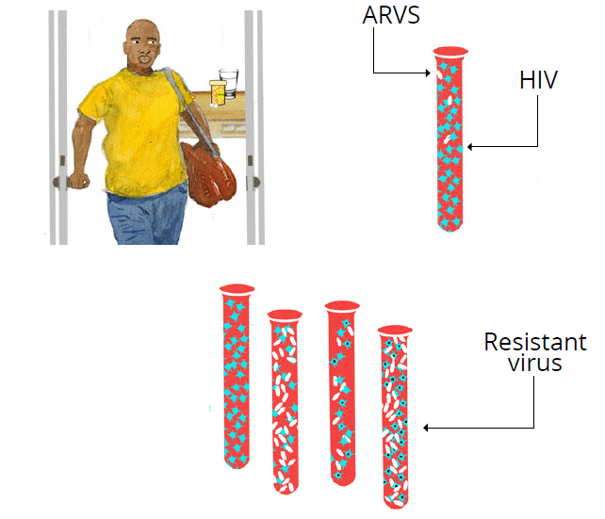
4. Viwango vya virusi viko JUU
Hii ina maana kwamba HIV inatengeneza virusi zaidi na vinadhuru mwili wako.
Huenda unakosa dozi za ARV zako.
Huenda virusi havikubali dawa, ambayo ina maana kwamba lazima zibadilishwe na ARV hazifanyi kazi tena.
Sugu virusi

Slide 15
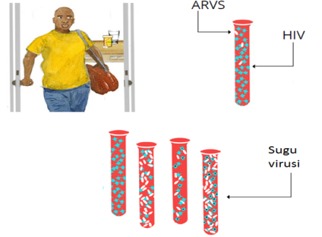
4. Viwango vya virusi viko JUU
UJUMBE MUHIMU:
Hii ina maana kwamba HIV inatengeneza virusi zaidi na vinadhuru mwili wako.
Huenda unakosa dozi za ARV zako.
Huenda virusi havikubali dawa, ambayo ina maana kwamba lazima zibadilishwe na ARV hazifanyi kazi tena.
VIPENGELE VYA KUZUNGUMZIA:
Matokeo ya kipimo cha viwango vya virusi viko juu [ingiza matokeo ya mgonjwa], lengo ni kuiweka chini ya 1000.
Hii ina maana kwamba HIV inatengeneza virusi zaidi mwilini.
Hii inaweza kuwa kwa sababu hautumii ARV kama ulivyoagizwa.
Kwa kuwa kuna virusi vingi kwenye damu, mfumo wako wa kinga (ulinzi) hudhoofika na seli zako za CD4 hupungua. Hii inaweza kuathiri ubongo, moyo, ini na figo, na kukufanya uwe mgonjwa.
Ikiwa ARV hazitatumiwa vizuri, virusi hivi vinaweza kubadilika na kuwa "sugu" kwa ARV, ambayo ina maana kwamba hata kama zitatumiwa vizuri, hazitafanya kazi tena.
Ukiwa na viwango vya juu vya virusi ni rahisi kumwambukiza mpenzi wako, kwa hivyo ni muhimu sana utumie kondomu kila wakati.
Kutumia ARV kupunguza viwango vyako vya virusi kunaweza pia kuzuia kusambaza HIV wakati wa ujauzito na unyonyeshaji.
Tupitie kwa Pamoja:
Je, ni sababu gani zinazowezekana za viwango vya juu vya virusi?
Ni nini kinachoweza kufanyika wakati viwango vyako vya virusi viko juu?
Ni nini kizuri kuhusu viwango vya chini vya virusi?
Unafikiria ni muhimu aje kwa afya yako ya muda mrefu?
Unafikia ni nini hufanyika ukikosa kutumia ARV mara kwa mara?
Maagizo kwa Watoa Huduma:
Kumbuka utumie lugha isio ya kuhukumu na yenye heshima - usilaumu au kukosoa:
"Ninafuraha kwamba ulikuja kupata matokeo yako ya kipimo cha viwango vya virusi. Sasa tunaweza kukusaidia kushughulikia kupunguza viwango vya virusi."

Slide 16
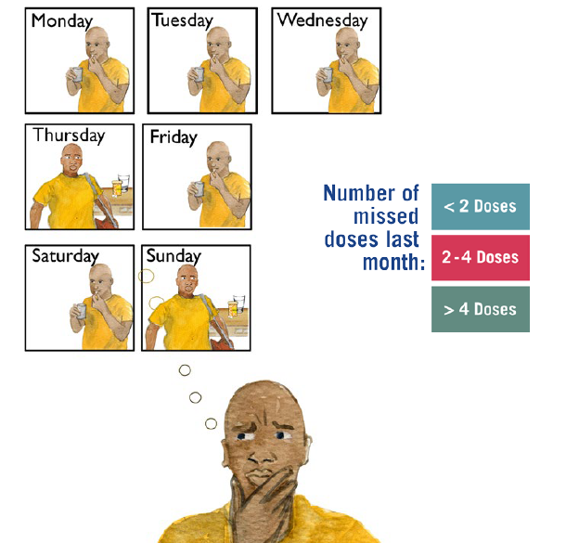
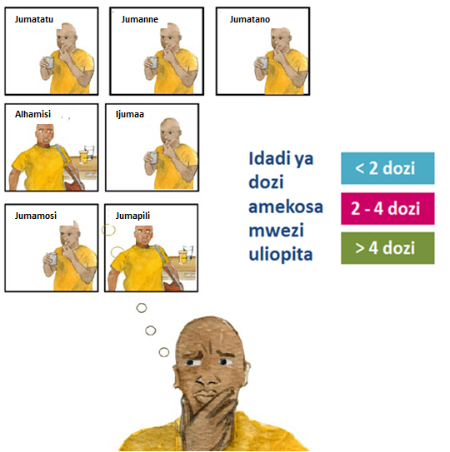
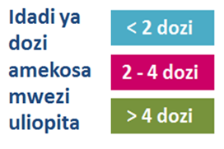
5. Unatumia aje ARV?
Jumatatu
Jumanne
Jumatano
Inaweza kuwa vigumu kutumia ARV kila siku.
Kwa pamoja tutapitia ni mara ngapi unavyotumia ARV zako na tuone jinsi tunavyoweza kuimarisha.
Je, unaweza kusema ni mara ngapi umekosa dozi ya ARV zako katika mwezi uliopita?
Alhamisi
Ijumaa
Jumamosi
Jumapili

Slide 17
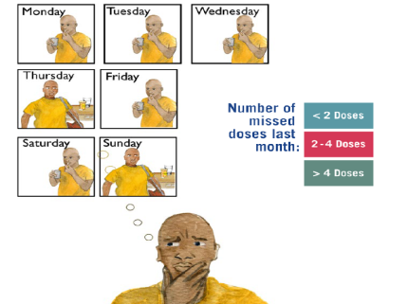
5. Unatumia aje ARV?
UJUMBE MUHIMU:
Inaweza kuwa vigumu kutumia ARV kila siku.
Kwa pamoja tutapitia ni mara ngapi unavyotumia ARV zako na tuone jinsi tunavyoweza kuimarisha.
Je, unaweza kusema ni mara ngapi umekosa dozi ya ARV zako katika mwezi uliopita?
VIPENGELE VYA KUZUNGUMZIA:
Watu wengi huona ni vigumu kutumia ARV kila siku.
Watu wengi wana matatizo ya kutumia vidonge vyao wakati fulani.
Tafadhali fikiria kipindi cha nyuma kama WIKI moja iliyopita, unafikiria ni dozi ngapi (siku) za ARV ulizokosa?
Hii ilikuwa wiki ya kawaida?
Na kuhusu mwezi uliopita?
Hati
Kamilisha safuwima ya kwanza ya kikao cha 1 kilichoimarishwa cha utiifu kwenye Zana Iliyoimarishwa ya Mpango wa Utiifu na uweke alama utiifu kama mzuri, wastani, au mbaya, kulingana na idadi ya dozi zilizokosekana kwa mwezi (kulingana na jedwali).
Idadi ya dozi zilizokosekana kwa mwezi | Kategoria ya utiifu
Nidhamu ya wagonjwa kutumia dawa mara moja kila siku
< dozi 2 | Mzuri
dozi 2-4 | Wastani
> dozi 4 | Mbaya
Nidhamu ya wagonjwa kutumia dawa mara mbili kila siku
< dozi 4 | Mzuri
dozi 4-8 | Wastani
> dozi 8 | Mbaya
Maagizo kwa Watoa Huduma:
Muulize mgonjwa kukumbuka wiki iliyopita na ni dozi ngapi alizokosa.
Ulika kama hii ni kawaida.
Bainisha ni dozi ngapi alizokoza katika mwezi uliopita.
Kwa kutumia jedwali upande wa kushoto, bainisha kama utiifu wa mgonjwa ni mzuri, wastani au mbaya.

Slide 18
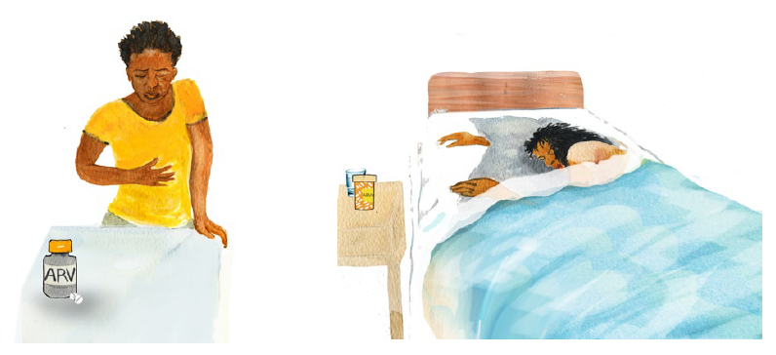
6. Je, kuna changamoto gani za kutumia ARV zako?
Kwa pamoja tutapitia jinsi unavyotumia ARV.

Slide 19
6. Je, kuna changamoto gani za kutumia
ARV zako?
UJUMBE MUHIMU:
Kwa pamoja tutapitia jinsi unavyotumia ARV.
VIPENGELE VYA KUZUNGUMZIA:
Tuchunguze changamoto zozote unazoweza kuwa unazipitia wakati unatumia ARV.
Tafadhali jihisi huru kunieleza kuhusu changamoto unazokabiliana nazo; ninauliza kwa kuwa ninataka kujaribu kupata njia za kuifanya iwe rahisi zaidi.
Unaweza kukumbuka na kuelezea hali zilizofanya ukose dozi ya mwisho?
Maagizo kwa Watoa Huduma:
Chunguza vikwazo na changamoto na mgonjwa.
VIKWAZO | MASWALI YA VIKWAZO VYA KUZIPATA
BINAFSI
Kutojua | Unaweza kunieleza majina ya ARV zako? Unaelewa aje kuhusu jinsi unavyostahili kutumia ARV (k.m. wakati wa siku, kiasi [ikiwa ni kiowevu], ni ngapi [ikiwa ni vidonge]? Unaelewa aje kuhusu lengo la ARV?
Madhara | Je, ARV zimeadhiri unavyohisi? Unafikiria ARV zimefanya ukahisi mgonjwa kwa njia yoyote? Ikiwa ndiyo, elezea matatizo yaliyosababishwa (k.m. kichefuchefu, kuhara, matatizo ya kulala).
Kusahau | Umewahi kusahau au wewe husahau mara kwa mara kutumia ARV? Je, wewe huzitumia kwa wakati uliowekwa kwa siku? Je, ni mbinu gani ya kukumbuka/kujikumbusha unayotumia ili kumeza ARV zako?
Kuhisi vizuri | Unatumia ARV hata wakati unahisi vizuri?
Ugonjwa wa kimwili | Je, umekuwa na ugonjwa ambao umekuzuia kutumia ARV?
Matumizi ya pombe au dawa za kulevya | Je, wewe hunywa pombe? Je, wewe hutumia dawa za kulevya? Unafikiria kwamba hizi zinaathiri uwezo wako wa kutumia ARV?
Mfadhaiko | Hisia zako ziko vipi kwa ujumla? Umekuwa ukihisi huzuni au kuchanganyikiwa? Kama ndiyo, hii imeathiri uwezo wako wa kutumia ARV?
Imani za afya | Unaamini kwamba kutumia ARV kila siku kuna faida kwa afya yako? Unafikiria ni njia gani bora ya kutibu HIV? Je, umewahi kujaribu njia nyingine za kutibu HIV?
O: Maswali ya kawaida (Epuka maswali ambayo yanajibiwa Ndiyo/Hapana), kwa mfano:
Je, ni nini huifanya iwe vigumu kutumia ARV zako kila siku?
Ni nini ulichokifanya tayari kujaribu na kutumia ARV zako kila siku?
Unafikiria ni nini kinachoweza kufanyika ukiendelea kutumia ARV zako kama unavyofanya sasa?
Hati
Andika vikwazo maalum ulivyovitambua na mgonjwa kwenye Zana Iliyoimarishwa ya Mpango wa Utiifu.

Slide 20
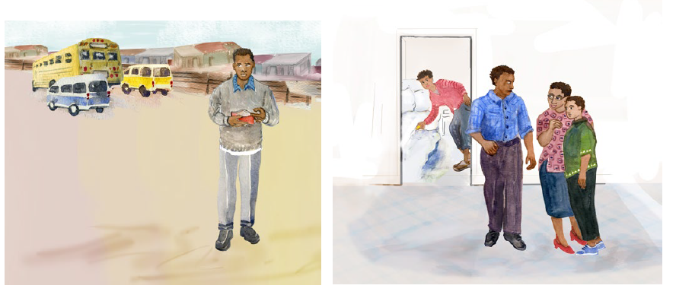
7. Je, kuna changamoto gani za kutumia ARV zako?
Kwa pamoja tutapitia jinsi unavyotumia ARV.

Slide 21
7. Je, kuna changamoto gani za kutumia
ARV zako?
UJUMBE MUHIMU:
Kwa pamoja tutapitia jinsi unavyotumia ARV.
VIPENGELE VYA KUZUNGUMZIA:
Tuendelee kuchunguza changamoto zozote unazokabiliana nazo wakati unatumia ARV (vikwazo vya kibinafsi na kifamilia).
Maagizo kwa Watoa Huduma:
Toa muhtasari wa ulichojifunza kutoka kwa mgonjwa kuhusu vikwazo vyovyote maalum vilivyotambuliwa kwenye kadi hii.
VIKWAZO | MASWALI YA VIKWAZO VYA KUZIPATA
BINAFSI (inaendelea)
Mzigo wa vidonge | Je, idadi ya vidonge au kiasi cha uowevu ni changamoto kwako?
Kupoteza/vidonge kuisha | Je, umepoteza au kuishiwa na ARV?
Matatizo ya usafiri | Una ugumu wa kufika kwenye kituo cha afya ili kuchukua ARV? Ikiwa ndiyo, sababu ni zipi (k.m. umbali, gharama, kazi)?
Ugumu wa kupanga | Je, umekuwa na shughuli nyingi hadi ukasahau kutumia ARV? Je, kazi hukufanya usiwe nyumbani kwa vipindi vya muda mrefu? Una tatizo la kupata faragha ya kutumia ARV ukiwa kazini?
FAMILIA
Kushiriki na wengine | Umewahi kushiriki ARV zako na wengine?
Hofu ya kufichua | Je, umefichua hali yako ya HIV kwa familia yako au mpenzi wako?
Mahusiano na familia/mpenzi | Je, familia au mpenzi wako hajakuwa akikusaidia au kukuzuia kuchukua ARV?
Kutoweza kulipa | Je, kliniki au ada nyingine zimekuzuia kuchukua ARV?
Kutokuwa na chakula | Je, ukosefu wa chakula cha kutosha umewahi kuwa tatizo la kuchukua ARV?
A: Thibitisho, kwa mfano:
Ninashukuru kwamba unaweza kuwa mwaminifu kuhusu njia unayotumia ARV.
Kwa hakika wewe ni mtu mbunifu kudhibiti changamoto nyingi sana.
Umejitahidi sana kutumia dawa zako licha ya changamoto hizi.
Hati
Andika vikwazo maalum ulivyovitambua na mgonjwa kwenye Zana Iliyoimarishwa ya Mpango wa Utiifu.

Slide 22
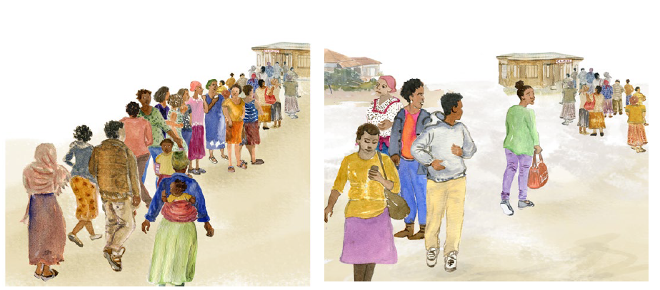
8. Je, kuna changamoto gani za kutumia ARV zako?
Kwa pamoja tutapitia jinsi unavyotumia ARV.

Slide 23
8. Je, kuna changamoto gani za kutumia
ARV zako?
UJUMBE MUHIMU:
Kwa pamoja tutapitia jinsi unavyotumia ARV.
VIPENGELE VYA KUZUNGUMZIA:
Tuendelee kuchunguza changamoto zozote unazokabiliana nazo wakati unatumia ARV (vikwazo vya kitaasisi na kijamii).
Maagizo kwa Watoa Huduma:
Toa muhtasari wa ulichojifunza kutoka kwa mgonjwa kuhusu vikwazo vyovyote maalum vilivyotambuliwa kwenye kadi hii.
VIKWAZO | MASWALI YA VIKWAZO VYA KUZIPATA
TAASISI/JAMII
Kuisha kwa dawa | Umewahi kwenda kwenye kituo cha afya na ukapata kwamba hakuna ARV zinazopatikana, au ukapewa kiasi kidogo tu?
Muda mrefu wa kusubiri | Umewahi kutoka kwenye kituo cha afya kabla ya kupokea ARV zako kwa sababu ya muda mrefu wa kusubiri?
Unyanyapaa na ubaguzi | Je, unahofia watu katika jamii watagundua kuwa una HIV? Je, hiyo inakuzuia kuja katika kliniki au kutumia ARV?
Maafa ya kisiasa/vita/asilia | Je, kuna wakati ambao haijakuwa salama kwako kuchukua ARV kutoka kwa kituo cha afya?
R: Kusikiliza kwa makini, kwa mfano:
Una wasiwasi kama ni muhimu kutumia ARV zako.
Kwa hivyo ulisema unakasirika unapofikiria kuhusu kutumia ARV zako na hiyo inaifanya iwe vigumu sana.
Ninachosikia ukisema ni una hofu, afya yako sio muhimu katika matatizo yako sasa hivi.
S: Taarifa za muhtasari, kwa mfano:
Acha nione kama ninaelewa hadi sasa. Unatatizika kutumia ARV zako kwa sababu unataka kuwa mzima na mwenye afya, lakini pia una matatizo mengine maishani mwako ambayo yanaifanya iwe vigumu kuzingatia afya yako.
Hivi ndivyo nimesikia ukisema, niambie kama ni sahihi. Unajihisi sawa unapokosa kumeza dozi na unahisi kuwa huna uhakika kama ARV ni muhimu kukufanya kuwa mwenye afya.
Hati
Andika vikwazo maalum ulivyovitambua na mgonjwa kwenye Zana Iliyoimarishwa ya Mpango wa Utiifu.

Slide 24
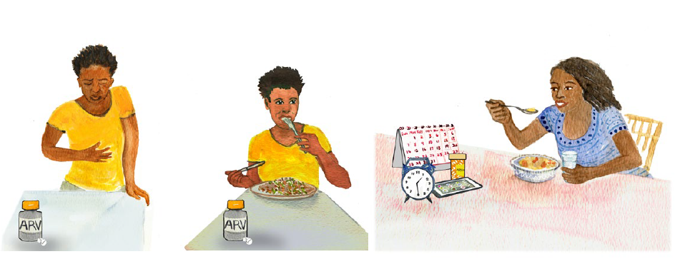
9. Vidokezo vya kuboresha kutumia ARV
Kwa pamoja tutapata njia za kufanya kutumia ARV kuwa bora kwako.

Slide 25
9. Vidokezo vya kuboresha kutumia ARV
UJUMBE MUHIMU:
Kwa pamoja tutapata njia za kufanya kutumia ARV kuwa bora kwako.
VIPENGELE VYA KUZUNGUMZIA:
Ninashukuru kwamba unaweza kuwa mwaminifu kuhusu changamoto za kutumia ARV.
Ninachosikia ukisema ni… (toa muhtasari wa changamoto na vikwazo vikuu).
Tuchunguze njia ambazo tunaweza kufanya iwe bora zaidi kwako kutumia ARV.
Je, una dhana zozote za jinsi ya kuifanya iwe rahisi kutumia ARV katika kukabiliana na kila kikwazo tulichojadili?
Kukosa zaidi ya dozi mbili au tatu kwa mwezi kunaweza kusababisha dawa kutofanya kazi vizuri.
Maagizo kwa Watoa Huduma
Baada ya kutoa vidokezo, uliza kama inasaidia au kama kuna maswali:
"Kuna uwezekano gani unafikiria kwamba hii itakusaidia?"
Kuna uwezekano gani wa kujaribu…?”
"Ni maswali gani unayo kuhusu...?"
VIKWAZO | HATUA ZA KUSHUGHULIKIA VIKWAZO NA KUBORESHA UTIIFU
BINAFSI
Kutojua | Ushauri wa kibinafsi kwa elimu msingi ya HIV /ARV | Ushauri wa kundi/kundi la usaidizi wa wanarika | Maagizo yaliyoandikwa
Madhara | Kichefuchefu → meza na chakula, dawa ya kuzuia kutapika Maumivu ya kichwa → paracetamol, tathmini kama kuna homa ya uti wa mgongo. | Kuhara → tumia dawa ya kuzuia kuhara ikiwa hakuna maambukizo, kunywa maji Uchovu → kagua Hgb, zingatia dawa mbadala ikiwa unatumia AZT | Wasiwasi/hofu→ meza kabla ya kulala
Kusahau | Kipangia dawa (k.m. kikasha cha vidonge) Rafiki au mtu wa kukusaidia katika matibabu Matibabu Yanayosimamiwa Moja kwa Moja | Ratiba inayoonekana ya dawa (k.m. kalenda, jarida/taarifa) Hesabu ya vidonge katika kikao kinachofuata | Vifaa vya kukumbusha (k.m simu, SMS, kengele) Meza dawa kwa kuchelewa, usiruke kumeza dawa
Kuhisi vizuri | ELimu msingi ya HIV/ARV
Ugonjwa wa kimwili | Huduma ya matibabu ili kushughulikia magonjwa sugu | Matibabu Yanayosimamiwa Moja kwa Moja | Rafiki wa kusaidia na matibabu
Hati
Andika hatua zilizopangwa za kushughulikia vikwazo vilivyotambuliwa na mgonjwa kwenye Zana Iliyoimarishwa ya Mpango wa Utiifu.

Slide 26
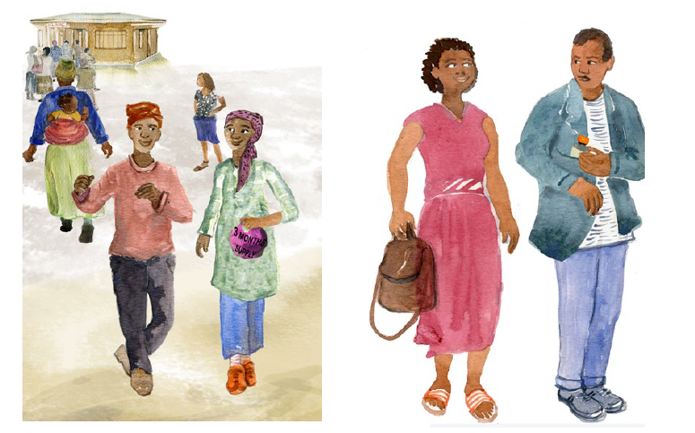
10. Vidokezo vya kuboresha kutumia ARV
Kwa pamoja tutapata njia za kufanya kutumia ARV kuwa bora kwako.

Slide 27
10. Vidokezo vya kuboresha kutumia ARV
UJUMBE MUHIMU:
Kwa pamoja tutapata njia za kufanya kutumia ARV kuwa bora kwako.
VIPENGELE VYA KUZUNGUMZIA:
Tuendelee kuchunguza njia ambazo zinaweza kufanya kutumia ARV kuwa bora zaidi (kibinafsi).
VIKWAZO | HATUA ZA KUSHUGHULIKIA VIKWAZO NA KUBORESHA UTIIFU
BINAFSI (inaendelea)
Mfadhaiko | Uchunguzi na udhibiti wa mfadhaiko | Ushauri wa kibinafsi Kundi la msaada wa wanarika | Rafiki wa kusaidia na matibabu
Mzigo wa vidonge | Badilisha kwa mchanganyiko uliyowekwa wa dozi au dozi ya mara moja kwa siku ikiwa inawezekana
Kupoteza/vidonge kuisha | Mgao wa ziada wa vidonge | Kundi la kuchukua dawa | Elimisha mgonjwa kuarifu kituo kama itafanyika
Matatizo ya usafiri | Kundi la kuchukua dawa | Mgao wa miezi mitatu kama inawezekana | Kundi la ART
Imani za afya | Ushauri wa kibinafsi kwa elimu msingi ya HIV /ARV | Ushauri wa kundi | Kundi la msaada wa wanarika
Ugumu wa kupanga | Elimu (k.m. changanya na utaratibu wa kila siku kama vile wakati wa kulala au kusugua meno) Mgao wa miezi mitatu kama inawezekana | Vifaa vya kukumbusha (k.m simu, SMS, kengele) Kundi la ART | Rafiki wa kusaidia na matibabu Weka vidonge vichache vya ARV katika maeneo tofauti (k.m. kazini) ili kufikia kwa urahisi
Matumizi ya pombe au dawa za kulevya | Matibabu mbadala ya Opioid Ushauri wa kibinafsi | Matibabu Yanayosimamiwa Moja kwa Moja | Kundi la msaada wa wanarika
Maagizo kwa Watoa Huduma
Shirikianeni ili kupata hatua, kwa mfano:
"Ni nini tayari umejaribu?"
"Umefikiria sana kuhusu suala hili, kuna njia gani nyingine za kutatua tatizo hili?"
Hati
Andika hatua zilizopangwa za kushughulikia vikwazo vilivyotambuliwa na mgonjwa kwenye Zana Iliyoimarishwa ya Mpango wa Utiifu.

Slide 28
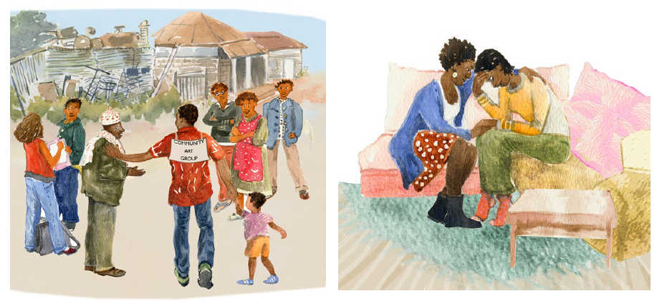
11. Vidokezo vya kuboresha kutumia ARV
Kwa pamoja tutapata njia za kufanya kutumia ARV kuwa bora kwako.

Slide 29
11. Vidokezo vya kuboresha kutumia ARV
UJUMBE MUHIMU:
Kwa pamoja tutapata njia za kufanya kutumia ARV kuwa bora kwako.
VIPENGELE VYA KUZUNGUMZIA:
Tuendelee kuchunguza njia ambazo zinaweza kufanya kutumia ARV kuwa bora zaidi (kinyumbani na kitaasisi/kijamii).
VIKWAZO |  | HATUA ZA KUSHUGHULIKIA VIKWAZO NA KUBORESHA UTIIFU
FAMILIA
Kushiriki na wengine |  | Ushauri wa kibinafsi kwa elimu msingi ya HIV /ARV | Ushauri wa kundi | Wezesha kuandikishwa katika huduma/PrEP kwa wanafamilia
Hofu ya kufichua |  | Ushauri wa kibinafsi Rafiki wa kusaidia na matibabu Ushauri na kupimwa kwa wanandoa | Ushauri wa kundi Chupa cha vidonge kisichokuwa na alama | Kundi la msaada wa wanarika Kundi la ART
Mahusiano na familia/mpenzi |  | Ushauri wa kundi
Kutoweza kulipa |  | Rejelea mhudumu wa jamii, mhudumu wa wanarika au NGO
Kutokuwa na chakula |  | Rejelea mhudumu wa jamii, mhudumu wa wanarika au NGO
TAASISI/JAMII
Muda mrefu wa kusubiri | Huduma inayoongozwa na muuguzi au ya jamii |  | Mgao wa miezi mitatu ikiwezekana | Kundi la ART
Unyanyapaa na ubaguzi | Ushauri wa kibinafsi/kundi |  | Kundi la msaada wa wanarika | Kundi la ART
Maafa ya kisiasa/vita/asilia | Ushauri wa kibinafsi |  | Usimamiaji wa kesi
Maagizo kwa Watoa Huduma
Toa mapendekezo ya kushinda vikwazo maalum ambavyo vimetambuliwa.
Hati
Andika hatua na marejeleo yoyote yanayohitajika kwenye Zana Iliyoimarishwa ya Mpango wa Utiifu.
Toa muhtasari wa matokeo na mpango uliofanywa. Kuwa na uvumilivu wa kurudia mpango huo.
Mweleze mgonjwa tarehe ifuatayo ya kufuatilia na kama ni ya kikao kingine cha utiifu au ya kurudia kipimo cha viwango vya virusi.

Slide 30
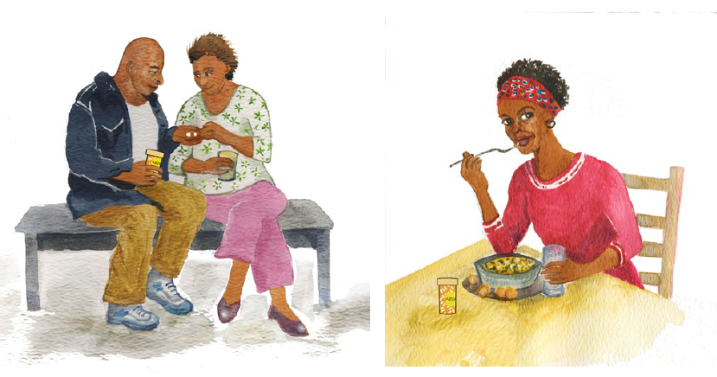
12. Msaada wa ziada wa kusaidia kutumia ARV
Njia za kuboresha kutumia ARV.

Slide 31
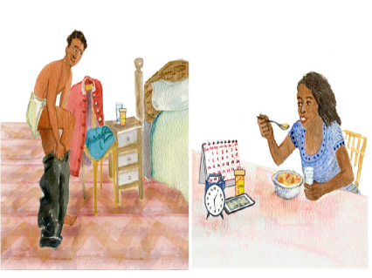
12. Msaada wa ziada wa kusaidia kutumia ARV
UJUMBE MUHIMU:
Njia za kuboresha kutumia ARV.
VIPENGELE VYA KUZUNGUMZIA:
Tuangalie kwa karibu zaidi vikwazo vichache vya kawaida vya kutumia ARV.
Kati ya maeneo tuliyoyajadili, ni tatizo gani kubwa unalo la kutumia ARV?
Haya ndiyo nimeyasikia ukisema. Nijulishe kama ninaelewa vizuri. [Kumbuka changamoto zilizotambuliwa]
Nenda kwenye kadi ya 13 (yenye lebo ya Kukumbuka kumeza ARV) kwa “Husahau”
Nenda kwenye kadi ya 14 (yenye lebo ya Kuelewa ARV zako) kwa “ufahamu”, “Madhara” na “Ugonjwa wa Kimwili”
Nenda kwenye kadi ya 15 (yenye lebo ya Kudhibiti Siri na kupata msaada) kwa “ufichuzi”

Slide 32
13. Kukumbuka kutumia ARV
Daima kukumbuka kutumia ARV inaweza kuwa vigumu.
Kukosa dozi za ARV kunaweza kuwa sababu ya viwango vya juu vya virusi na kunaweza kukudhuru.

Slide 33
13. Kukumbuka kutumia ARV
UJUMBE MUHIMU:
Daima kukumbuka kutumia ARV inaweza kuwa vigumu.
Kukosa dozi za ARV kunaweza kuwa sababu ya viwango vya juu vya virusi na kunaweza kukudhuru.
VIPENGELE VYA KUZUNGUMZIA:
Je, ni nini tayari umejaribu ili kukusaidia kukumbuka?
Nataka kuhakikisha ninaelewa. Ninachosikia ukisema ni [hali za kukosa dozi]. Hapa kuna baadhi ya mambo mengine ambayo watu wengine wameyapata kuwa ya maana:
Weka ARV mahali ambapo ni rahisi kukumbuka, karibu na kitu ambacho unakitumia kila siku, na uweke chupa ya maji hapo kama itahitajika.
Weka kengele kwenye simu yako kukukumbusha umeze ARV zako.
Beba ARV ili ukisahau kabla ya kuondoka, una nyingine zilizosalia.
Tumia vikasha vya vidonge na kalenda kuweka alama na kufuatilia wakati ARV zimetumika siku hiyo.
Omba ARV za ziada kama hutaweza kurejea kwenye kituo cha afya kwa wakati unaofaa kwa mjazo wako wa dawa unaofuata.
Tupitie kwa Pamoja:
Kukumbuka kutumia ARV kunaweza kuwa na changamoto, ningependa kujua kutoka kwako kuhusu mambo machache tuliyoyajadili.
Je, ni mabadiliko gani unayopanga kuyafanya ili kukusaidia kukumbuka kutumia ARV zako?
Unafuatilia/utafuatilia aje kama umetumia dawa zako?
Maagizo kwa Watoa Huduma:
Tambua na mgonjwa shughuli ya kila siku ambayo anaweza kupanga kumeza vidonge kwa wakati huo.
Ikiwa kuna njia nyingine kama vile DOT, msaada kwa wanarika, makumbusho ya SMS, au msaada mwingine katika eneo lako, tathmini hitaji hilo na ujadili na mgonjwa.
Hati
Andika hatua zilizopangwa za kushughulikia vikwazo vilivyotambuliwa na mgonjwa kwenye Zana Iliyoimarishwa ya Mpango wa Utiifu.

Slide 34
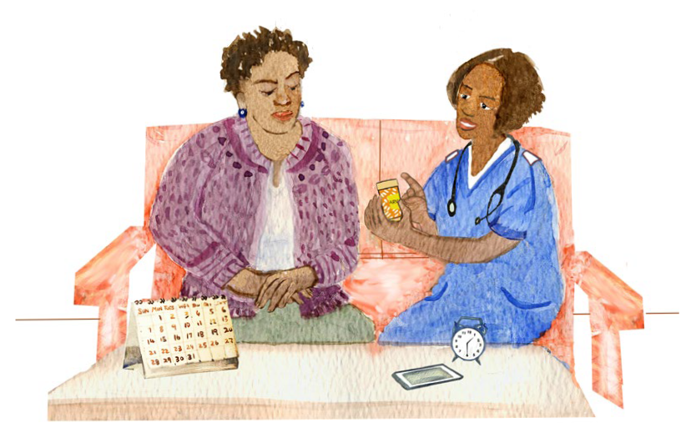
14. Kuelewa ARV zako
Ili kufanikiwa na ARV ni muhimu ujifunze jinsi zinavyofanya kazi, njia bora ya kuzitumia kila siku, na jinsi ya kuepuka au kudhibiti madhara.

Slide 35
14. Kuelewa ARV zako
UJUMBE MUHIMU:
Ili kufanikiwa na ARV ni muhimu ujifunze jinsi zinavyofanya kazi, njia bora ya kuzitumia kila siku, na jinsi ya kuepuka au kudhibiti madhara.
VIPENGELE VYA KUZUNGUMZIA:
Ni eneo gani ambalo mgonjwa ana ugumu mwingi nao?
Majina na marudio ya dawa
→ Mpe mafunzo na maelezo
Jinsi dawa zinavyofanya kazi
→ Pitia kadi za awali kabla ya ziara au kujibu maswali.
Imani za afya
→ Agiza mgonjwa kutumia ARV iwe anahisi vizuri au ni mgonjwa, isipokuwa iwe imebainishwa na daktari.
→Chunguza imani mahsusi kuhusu ARV na afya, kwa mfano:
"Je, umesikia watu wengine wakisema mambo mabaya kuhusu ARV?"
"Kuna matibabu mengine ambayo unadhania yanafanya kazi vyema kuliko ARV?"
Kudhibiti Madhara
→ Meza na chakula (kichefuchefu/maumivu ya kichwa).
→ Tumia usiku (kusinzia/hisia).
Tupitie kwa Pamoja:
Tupitie maagizo haya tena ili tuone kama una maswali yoyote.
Je, unaweza kunieleza jinsi unavyoelewa ARV hufanya kazi na jinsi unavyopaswa kuzitumia, na vidokezo vya kuepuka madhara?
Mpe mgonjwa nyenzo zilizoandikwa ikiwa zinapatikana.
Hati
Andika hatua zilizopangwa za kushughulikia vikwazo vilivyotambuliwa na mgonjwa kwenye Zana Iliyoimarishwa ya Mpango wa Utiifu.

Slide 36
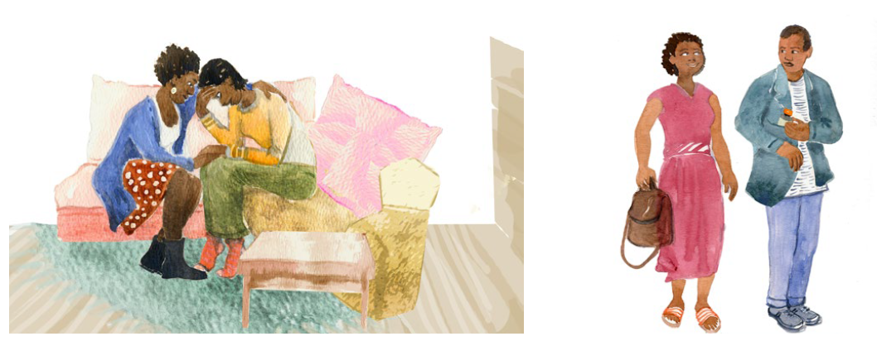
15. Kudhibiti siri na kupata msaada
Siri yako ni muhimu na inapaswa kuheshimiwa.
Kushiriki hali yako na mtu unayemwamini kunaweza kukusaidia kutumia ARV zako kila siku.

Slide 37
15. Kudhibiti siri na kupata msaada
UJUMBE MUHIMU:
Siri yako ni muhimu na inapaswa kuheshimiwa.
Kushiriki hali yako na mtu unayemwamini kunaweza kukusaidia kutumia ARV zako kila siku.
VIPENGELE VYA KUZUNGUMZIA:
Jinsi ya kulinda siri:
Tumia chupa ya vidonge isiyokuwa na alama.
Tumia vikasha vya vidonge badala ya chupa.
Fikiria kuhusu maeneo ambayo mgonjwa anaweza kuweka ARV mbali na macho ya wengine, lakini ambayo yanaonekana/kufikiwa kwa urahisi na mgonjwa.
Jadili njia za kuamua ni nani anayepasa kushiriki matokeo naye na jinsi ya kushiriki. Mpe mgonjwa maelezo ya kusaidia kama inavyohitajika.
Ni sifa gani ambazo unafikiria zinafaa kuwa chaguo bora ya mtu wa kushiriki hali yako naye?
Kuna faida gani ya mtu kujua hali yako?
Unaamua aje kama unaweza kumwamini mtu?
Unawezaje kumwelezea mtu hali yako?
Una wasiwasi kwamba unaweza kuathirika ukifichua hali yako ya HIV?
Ikiwa mtu ako katika uhusiano:
Ni nini kinachoweza kumfaidi mpenzi wako ikiwa unatumia ARV zako kila siku?
Unafikiria mpenzi wako anaweza kukusaidia kutumia ARV zako?
Hati
Andika hatua zilizopangwa za kushughulikia vikwazo vilivyotambuliwa na mgonjwa kwenye Zana Iliyoimarishwa ya Mpango wa Utiifu.

Slide 38
16. Ufuatiliaji wa jinsi unavyotumia ARV
Kwa pamoja tutapitia mpango uliofanywa wakati wa mwisho ili kuona jinsi unavyotumia ARV.

Slide 39
16. Ufuatiliaji wa jinsi unavyotumia ARV
UJUMBE MUHIMU:
Kwa pamoja tutapitia mpango uliofanywa wakati wa mwisho ili kuona jinsi unavyotumia ARV.
VIPENGELE VYA KUZUNGUMZIA:
Wakati wa mwisho tulipokutana, tulitambua_____ (jaza vikwazo vya kikao cha mwisho) na tukapanga _____ (jaza hatua zilizoamuliwa katika kikao cha mwisho) ili kukusaidia kutumia ARV.
Hiyo imekuwa aje?
Je, kuna changamoto zozote mpya za kutumia ARV?
Tafadhali fikiria kipindi cha nyuma kama WIKI moja iliyopita, unafikiria ni dozi ngapi (siku) za ARV ulizokosa?
Hii ilikuwa wiki ya kawaida?
Na kuhusu mwezi uliopita?
Ninaona umekuwa ukijitahidi sana. Una dhana zozote mpya za kufanya iwe rahisi zaidi kutumia ARV zako?
Tumia majedwali ya utathmini wa utiifu kwenye kadi za mapema ili kutafuta vikwazo na hatua mpya.
Maagizo kwa Watoa Huduma
Kipimo cha kurudia viwango vya virusi kitatumwa baada ya miezi ____ ya “utiifu mzuri.” Mshauri mgonjwa kuhusu ni lini kurudia viwango vya virusi kutafanywa.
Usirudie viwango vya virusi wakati utiifu ni wastani au mbaya kwa kuwa viwango vitakuwa vimeongezeka kwa sababu ya hii, lakini badala yake endelea na vikao vilivyoimarishwa vya utiifu vya kila mwezi hadi utiifu uwe mzuri kwa miezi mitatu.
Wagonjwa wenye matatizo yasiokoma ya utiifu wanapaswa kupewa rufaa ya usaidizi wa ziada kama unapatikana (k.m mwanasaikolojia au wahudumu wengine wanaopatikana wanaoshughulikia utiifu).
Hati
Kamilisha safuwima ya kwanza ya kikao cha 2 kilichoimarishwa cha utiifu kwenye Zana Iliyoimarishwa ya Mpango wa Utiifu na uweke alama utiifu kama mzuri, wastani, au mbaya, kulingana na idadi ya dozi zilizokosekana kwa mwezi (kulingana na jedwali). Kamilisha safuwima mbili zilizosalia na vikwazo na hatua zozote mpya zilizopatikana na kupangwa.
Idadi ya dozi zilizokosekana kwa mwezi | Kategoria ya utiifu
Nidhamu ya wagonjwa kutumia dawa mara moja kila siku
< dozi 2 | Mzuri
dozi 2-4 | Wastani
> dozi 4 | Mbaya
Nidhamu ya wagonjwa kutumia dawa mara mbili kila siku
< dozi 4 | Mzuri
dozi 4-8 | Wastani
> dozi 8 | Mbaya

Slide 40
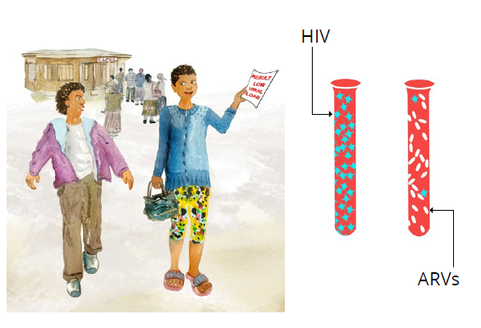
17. Umefanikiwa kupunguza viwango vyako vya virusi
Umekuwa ukitumia ARV zako vizuri, dawa zinafanya kazi, na una afya nzuri.

Slide 41
17. Umefanikiwa kupunguza viwango vyako
vya virusi
Picha kutoka mbele ya kadi
UJUMBE MUHIMU:
Umekuwa ukitumia ARV zako vizuri, dawa zinafanya kazi, na una afya nzuri.
VIPENGELE VYA KUZUNGUMZIA:
Viwango vya chini vya virusi (chini ya 1000) [ingiza matokeo ya mgonjwa hapa] ni ishara kwamba unatumia ARV zako vizuri na dawa zinafanya kazi.
Mabadiliko yako katika _______ (ingiza hatua) yamefanikiwa na unapata ARV unazostahili ili kuwa mzima.
Ni muhimu kwamba uendelee kutumia ARV zako kila siku ili uzuie HIV dhidi ya kutengeneza virusi zaidi na ili uweze kuwa mwenye afya.
Ni muhimu ufuatilie kiasi cha dawa unacho ili usiishiwe na ARV kabla ya miadi yako inayofuata.
Ukigundua kwamba dawa zinaisha, njoo kwenye kliniki hata kama huna miadi.
Tutakagua tena viwango vya virusi katika miezi sita ikiwa hakuna matatizo mapya au matatizo ya kutumia ARV.
Tafadhali mfahamishe mtoa huduma kama kuna matatizo yoyote ya kutumia ARV baadaye, ili aweze kukusaidia kuyashughulikia.
Tupitie kwa Pamoja:
Tupitie kwa ufupi viwango vya chini vya virusi ni nini, na mipango yako ya kuendelea kutumia ARV zako:
Kwa maneno yako mwenyewe, kuwa na viwango vya chini vya virusi inamaanisha nini?
Je. kwanini ni muhimu kuendelea na ARV?
Ni nini kilichokusaidia kukumbuka kutumia ARV zako?
Je, kuna mambo mengine mapya au unatarajia kutakuwa na mambo mapya ambayo itaifanya iwe vigumu wakati mwingine kutumia ARV zako?
Hati
Andika matokeo ya kipimo kilichorudiwa cha viwango vya virusi kwenye Zana Iliyoimarishwa ya Mpango wa Utiifu.

Slide 42
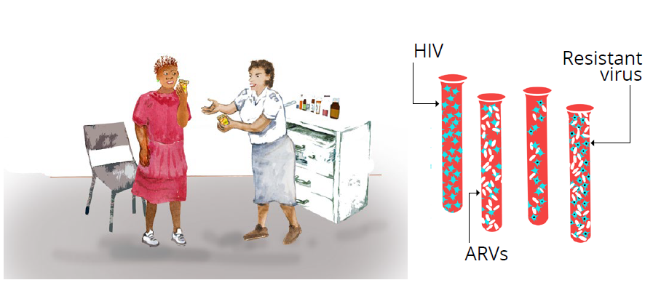
18. ARV hazifanyi kazi vizuri
Sugu virusi
Huenda virusi havikubali dawa, ambayo ina maana kwamba lazima zibadilishwe na ARV hazifanyi kazi tena.
Inapendekezwa ubadilishe ARV.

Slide 43
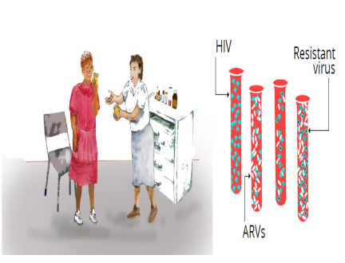
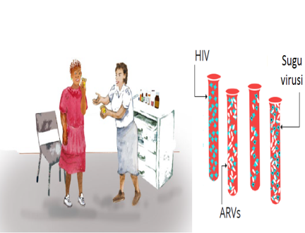
18. ARV hazifanyi kazi vizuri
UJUMBE MUHIMU:
Huenda virusi havikubali dawa, ambayo ina maana kwamba lazima zibadilishwe na ARV hazifanyi kazi tena.
Inapendekezwa ubadilishe ARV.
VIPENGELE VYA KUZUNGUMZIA:
Ijapokuwa unatumia ARV kila siku, viwango vyako vya kurudiwa vya virusi viko bado juu.
Kuna uwezekano kwamba ARV zako hazifanyi kazi vizuri kwa sababu ya virusi kuwa sugu.
Tunapendekeza ubadilishe ARV kuwa _______________.
Toa maelezo tondoti kuhusu kanuni mpya.
Jadili madhara yanayowezekana na jinsi ya kuyaepuka/kuyadhibiti.
Toa maagizo yaliyoandikwa.
Tunatarajia sasa kwamba unaweza kutumia ARV kila siku, dawa hizi mpya zitapunguza viwango vya virusi na kukuweka mzima.
Ni muhimu sana kutumia ARV zako mpya ipasavyo.
Tafadhali mfahamishe mtoa huduma ikiwa una tatizo lolote ili uweze kupata usaidizi.
Ukianza kutumia dawa zingine, kama vile dawa za TB, tafadhali mfahamishe mtoa huduma mara moja.
Miadi yako inayofuata itakuwa ____________.
Tupitie kwa Pamoja:
Tumejadili maelezo mengi mapya. Ningependa kuhakikisha kwamba nimeelezea kila kitu vizuri na nimejibu maswali yako.
Je, unaweza kunieleza ulichoelewa kuwa hatua zinazofuata na ni kwanini tunakushauri kubadilisha ARV?
Kwa maneno yako mwenyewe, sugu au kukataa dawa ina maana gani?
ARV mpya ni gani na utazitumia aje?
Ni nini kilichokusaidia kutumia ARV zako? Itakuwa muhimu kufanya mambo haya sasa pia ili kutumia ARV mpya kama ulivyoagizwa na daktari.
Madi yako inayofuata iko lini?
Ikiwa una matatizo yoyote ya kutumia AR zako wakati huo, njoo kwenye kliniki.
Tutaangalia tena viwango vyako vya virusi katika miezi ____ ili kuona ARV mpya zinafanya kazi aje.
Je! Una maswali yoyote?
Hati
Andika ARV hizo mpya kwenye Zana Iliyoimarishwa ya Mpango wa Utiifu.
Maagizo kwa Watoa Huduma:
Katika ziara zitakazofuata tumia kadi zinazofaa za tathmini za utiifu na ushauri, na ufafanuzi wa matokeo ya viwango vya virusi. Kwa mfano, katika ziara ya kwanza ya ufuatiliaji baada ya kubadilishwa kwa ARV, tumia kadi zinazoanza na "Unatumia aje ARV?" (Kadi ya 5) ili kutathmini utiifu wa kanuni mpya na kutoa ushauri.

